Slide 1
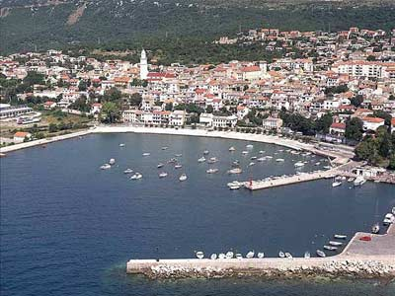
Škola u prirodi – Novi Vinodolski 4. a, b i c razred OŠ Velika Mlaka

Slide 2
Polazak ispred Osnovne škole Velika Mlaka

Slide 3
Dolazak u primorski zavičaj

Slide 4
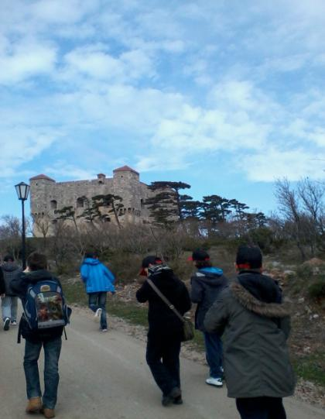
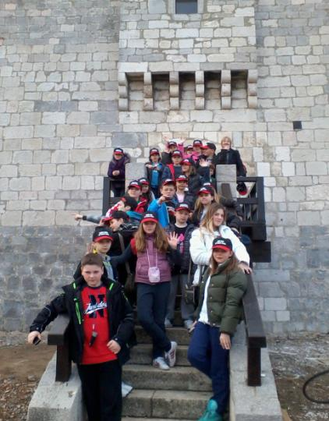
Tvrđava Nehaj
Tvrđava Nehaj, simbol grada Senja, sagrađena je 1558. godine pod nadzorom kapetana i generala hrvatske Vojne krajine Ivana Lenkovića i kapetana Herbarta VIII. Auersperga Turjaškog. Sazidana je od materijala razrušenih crkava, samostana i kuća prvotno smještenih izvan gradskih zidina.
Ima kockasti oblik, a orijentirana je prema stranama svijeta. Visoka je 18, a široka 23 m. U nju se ulazilo stepenicama preko drvenog mosta kroz uska dvostruka vrata.Zidovi su debeli od 2 do 3,30 m, prema vrhu se sužuju, a završavaju s kruništem na kojemu je pet malih ugaonih kula. U zidinama se nalazi oko stotinu puškarnica i jedanaest velikih topovskih otvora.

Slide 5
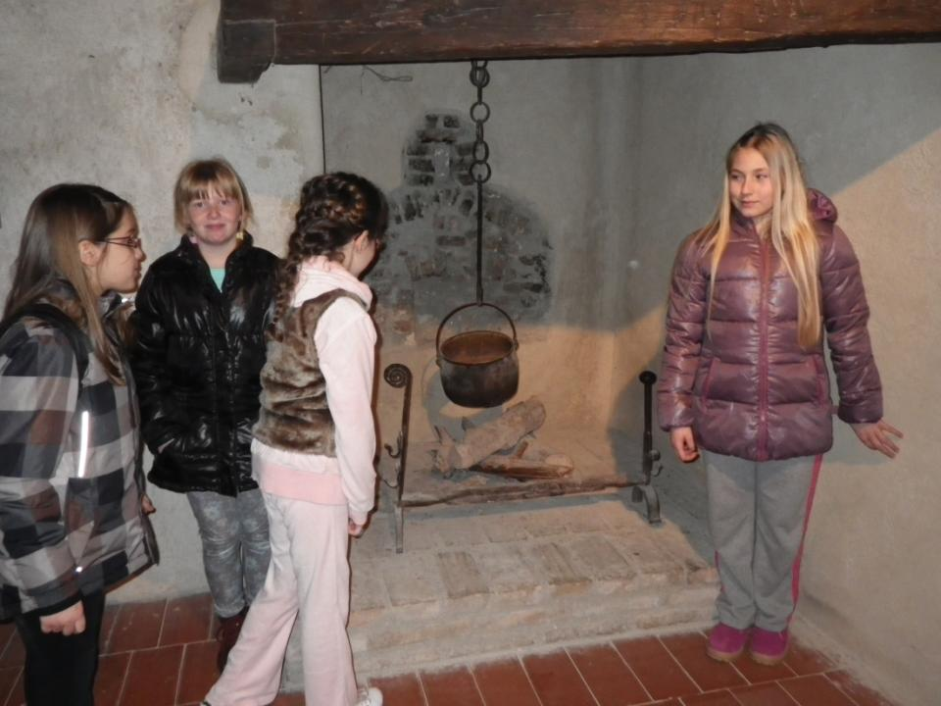
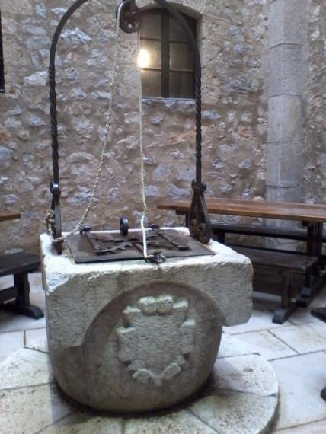
U unutrašnjosti se nalazi cisterna - zdenac iznad kojega su tri grba: lijevo grb kapetana Ivana Lenkovića s godinom izgradnje tvrđave, u sredini grb austrijskog nadvojvode Ferdinanda I. tadašnjeg gospodara Senja, te desno grb senjskog kapetana Herbarta VIII. Auersperga Turjaškog. U prizemlju s desne strane nalazilo se ognjište, a uokolo prostorije za vojnike i oružje. Ovdje se vide temelji male ranoromaničke crkve Sv. Jurja iz XI . st.

Slide 6
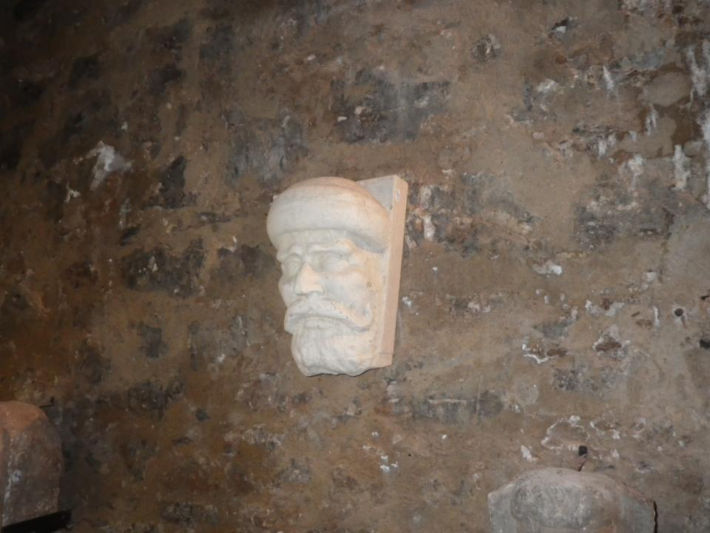
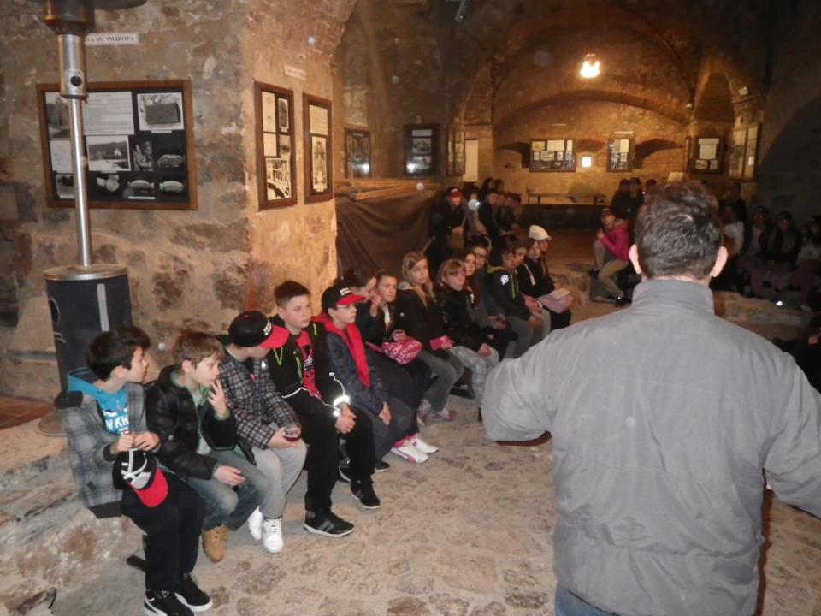
Na prvom katu su bile prostorije za časnike i zapovjednika tvrđave. Na drugom katu je bila smještena topovska bitnica od 11 teških topova, a danas se ovdje održavaju renomirane kulturne i glazbene priredbe, znanstveni skupovi i druga kulturna događanja. Vrh tvrđave služi kao vidikovac. Odatle su budne straže promatrale prilaze Senju s kopna i mora, te primale dimne i svjetlosne signale od svojih suradnika s otoka i obale. S vrha tvrđave pruža se lijepi pogled na Hrvatsko primorje i otoke Rab, Goli, Prvić, Cres, Krk, na planine Gorskog kotara, te Učku i Velebit. U tvrđavi Nehaj postavljena je zbirka Senjski uskoci i Senjska primorska kapetanija, stalne izložbe Senjske crkve kroz povijest i Gradski i plemićki grbovi Senja. Tvrđavom upravlja Gradski muzej Senj.

Slide 7
Panorama Senja

Slide 8
prvo smo morali dodirnuti more...

Slide 9
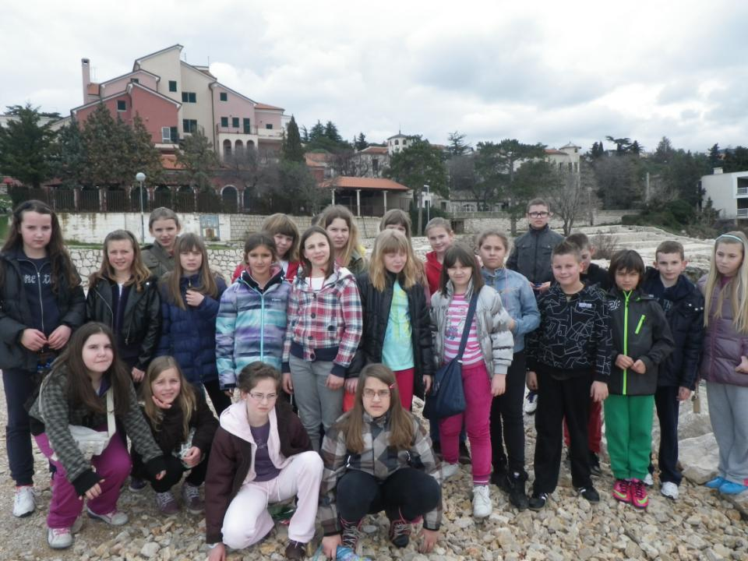
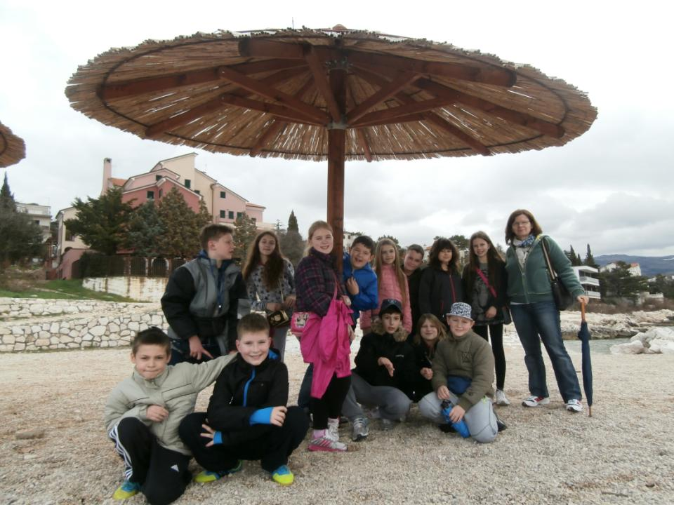
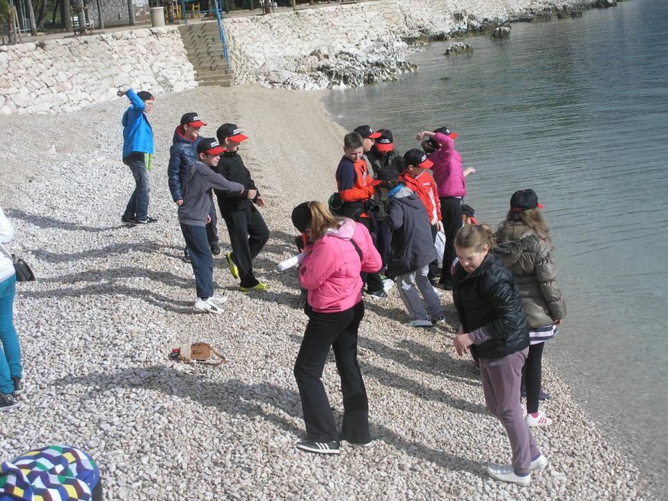
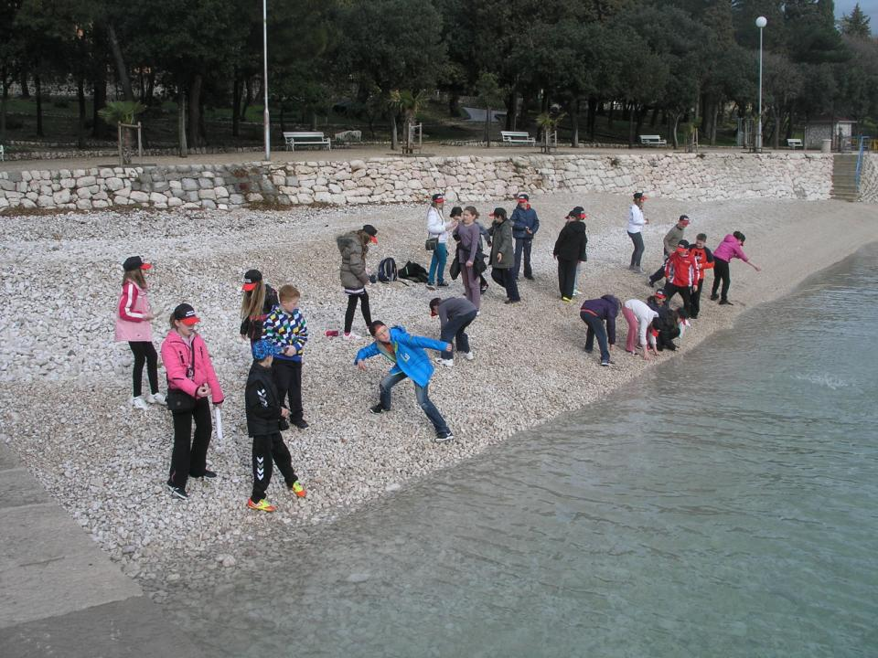
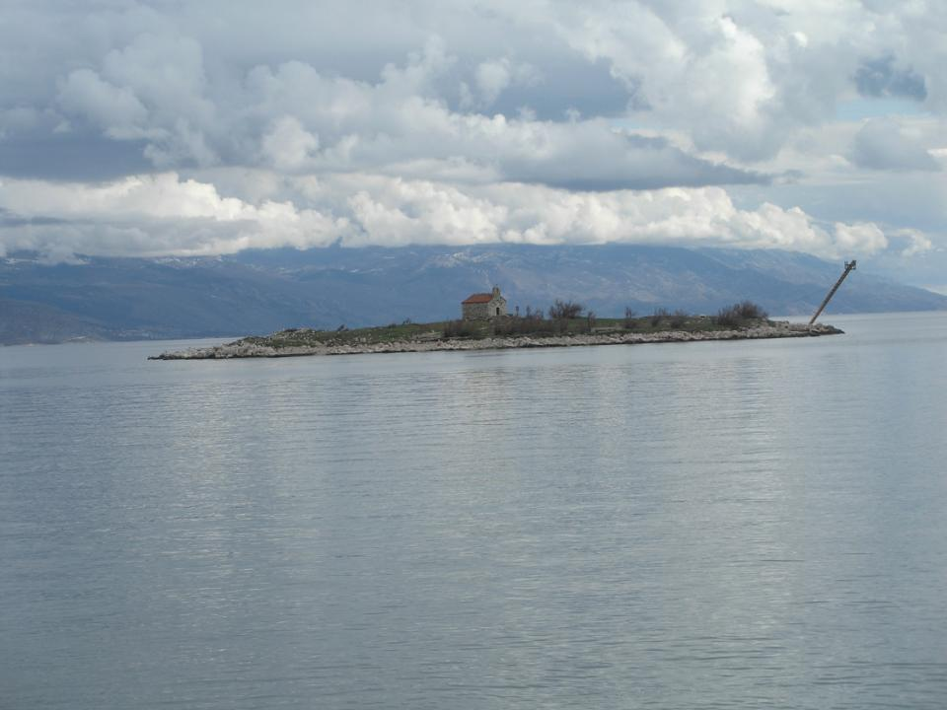
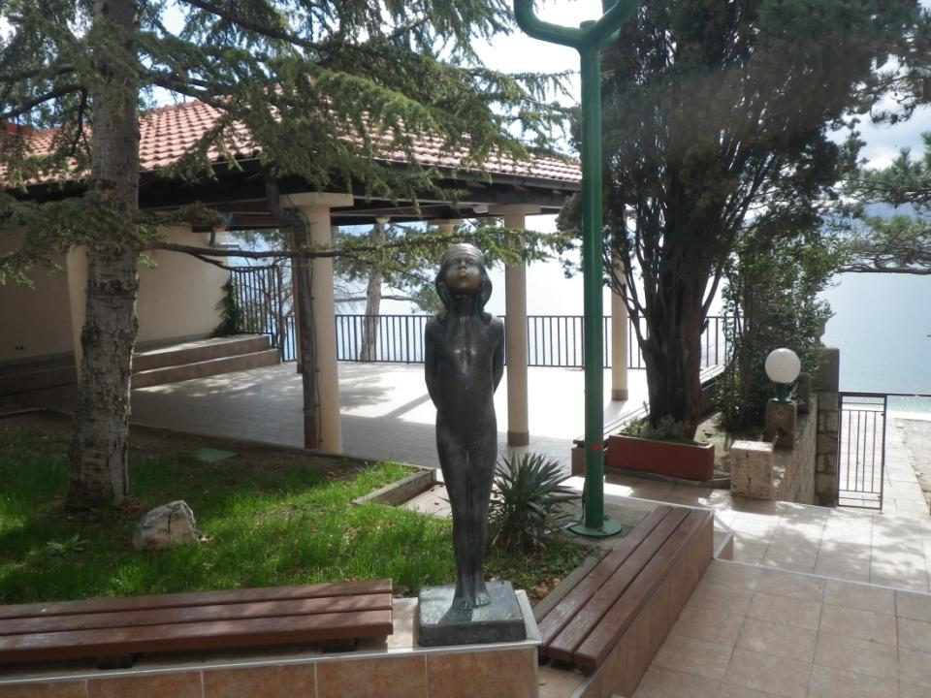
Otočić Sveti Marin

Slide 10
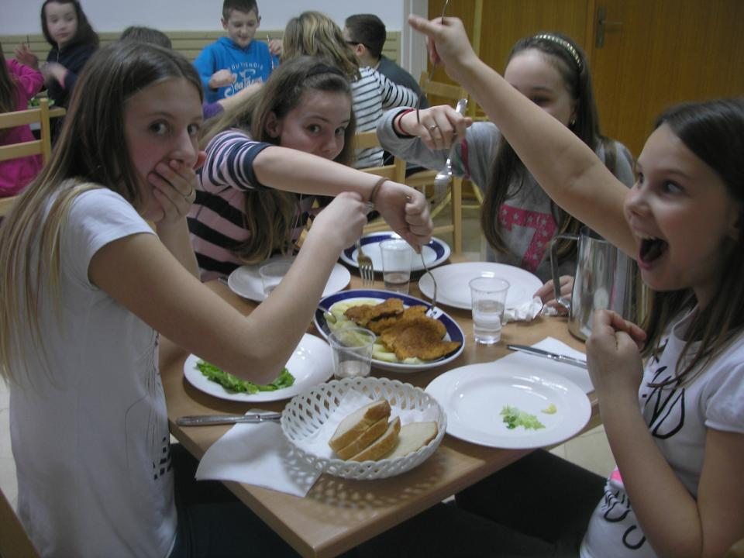
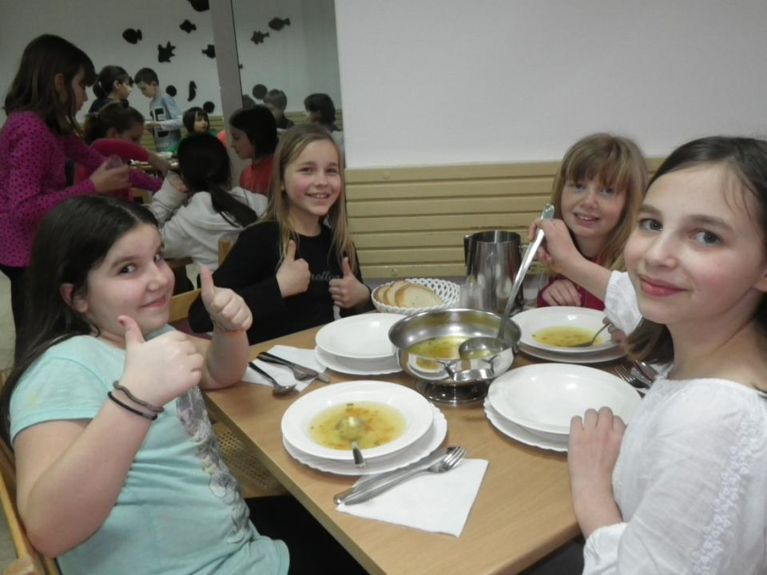
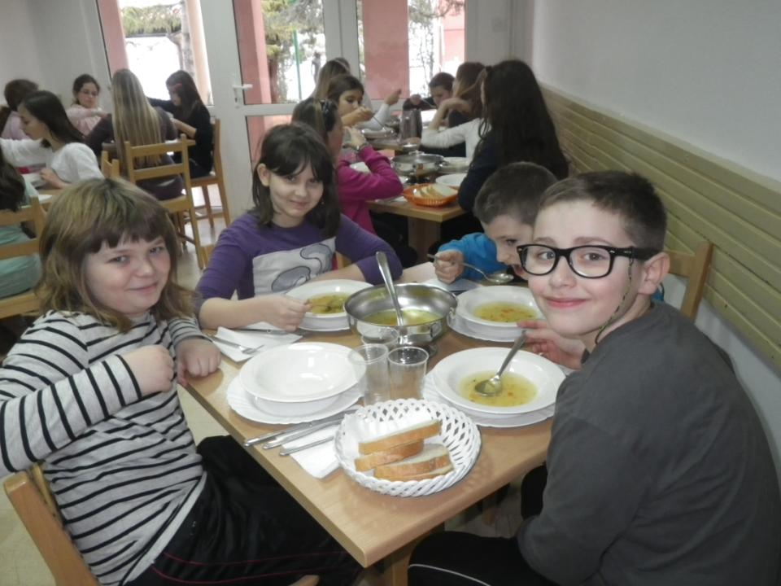
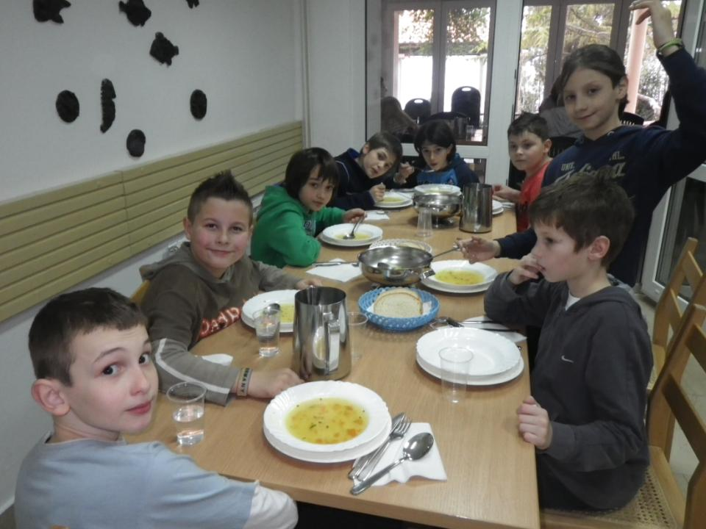
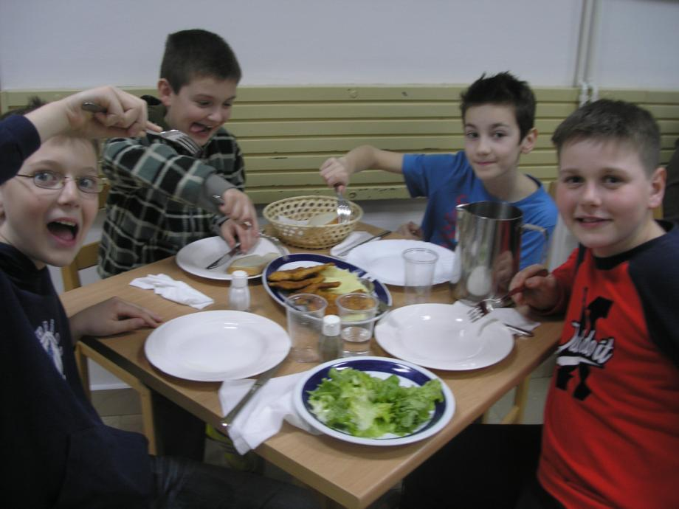
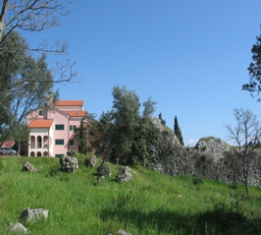
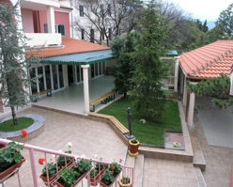
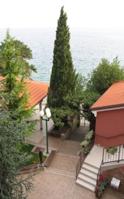
Hostel "Villa Rustica" smješten je u Novom Vinodolskom, najstarijem gradu crikveničko-vinodolske rivijere, mjestu duge civilizacijske tradicije i bogate kulturne prošlosti. Rimljani su ga nazvali "Vallis Vineria", što znači "Dolina Vinograda", a u okolici grada još su djelomično očuvani ti čuveni vinogradi i maslinici. Grad je bio rasadište stare hrvatske glagoljice, na kojoj je 1288. godine napisan Vinodolski zakonik, dokument velike povijesne vrijednosti. Stoljetnu turističku tradiciju Novi je Vinodolski razvio zahvaljujući izvanredno povoljnom podneblju, blagim zimama i toplim ljetima, sredozemnom raslinju, čistom moru i zraku. Blago sredozemno podneblje s oko 2300 sunčanih sati u godini i strujanje gorskog zraka iz šuma planinskog zaleđa, čine to područje jedinstvenom klimatskom oazom.
Uz samo more, u pojasu zelenog sredozemnog raslinja, na ostacima rimskog ljetnikovca (Villa rustica), smješten je hostel koji je po njemu i dobio ime. Zgrada Hostela se terasasto spušta prema moru, a od mora je dijeli samo šetnica.

Slide 11
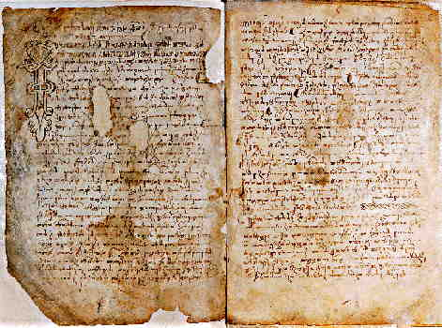
Upoznavanje povijesti mjesta i obilazak muzeja
Prvo spominjanje Novoga u pisanom obliku datira iz godine 1288. kada se piše Vinodolski zakon. Frankopani su uspjeli staviti u zakon da im se prizna kako su oni priznata najviša sudbena vlast u Vinodolu i nad svim ljudima koji ga nastavaju .

Slide 12
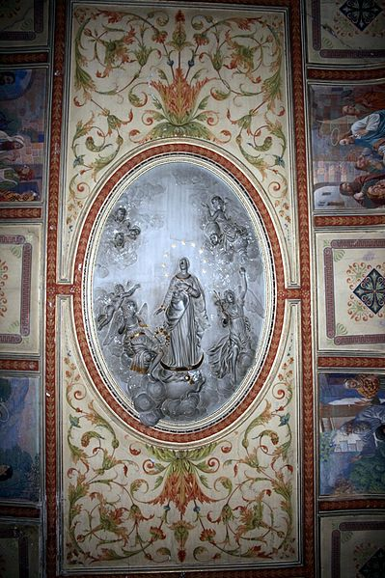
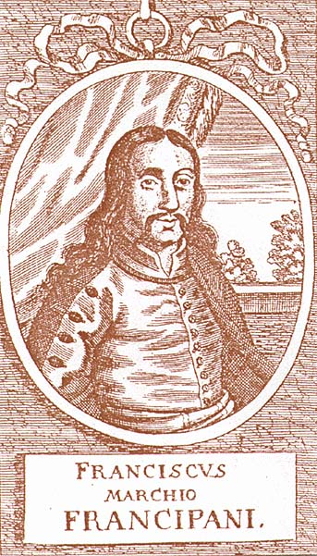
Novi je ostao pod Frankopanima do 1671. kada je ubijen posljednji Frankopan. Novi je u srednjem vijeku imao nekoliko teških godina i dana.1496. godine Novi je stradao od kuge, a jedan od težih dana je i 27. kolovoza 1527. kada su Turci zapalili i opljačkali grad. Istu je sudbinu grad doživio 1598. godine kada su Mlečani pod zapovjedništvom admirala Ivana Bemba opljačkali grad i porušili tvrđavu Lopsica. Još je više grad stradao 29. kolovoza 1615. kada je posada grada Novoga išla u pomoć Uskocima za što su saznali Mlečani te napali slabo čuvan grad. Toga su dana Mlečani barbarski pobili starce, žene i djecu sve za slavu Venecije. Jedna od najstarijih građevina je stolna crkva sv. Filipa i Jakova koju je posvetio biskup Kristofor 1498. a koja je restaurirna1520. godine.

Slide 13
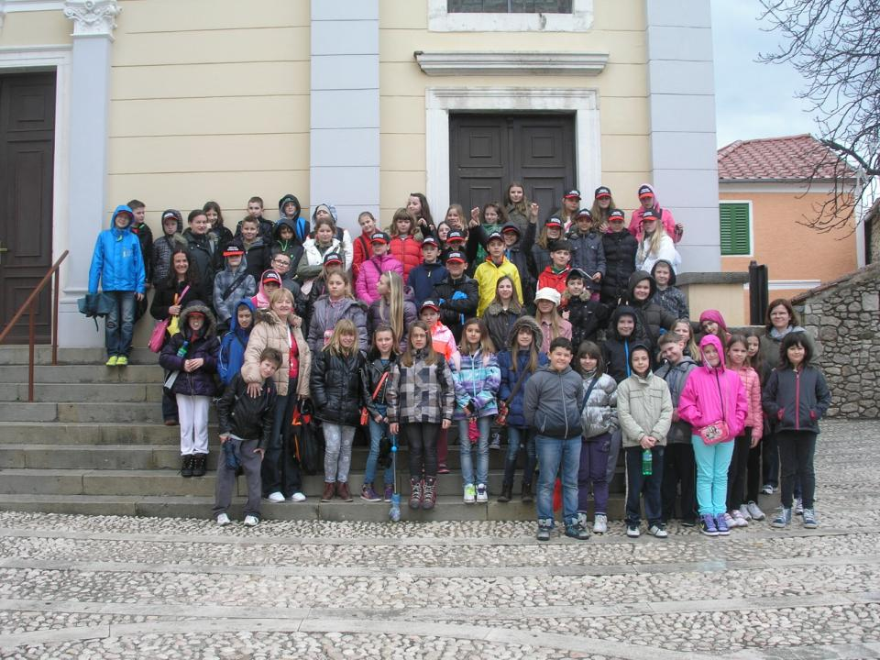
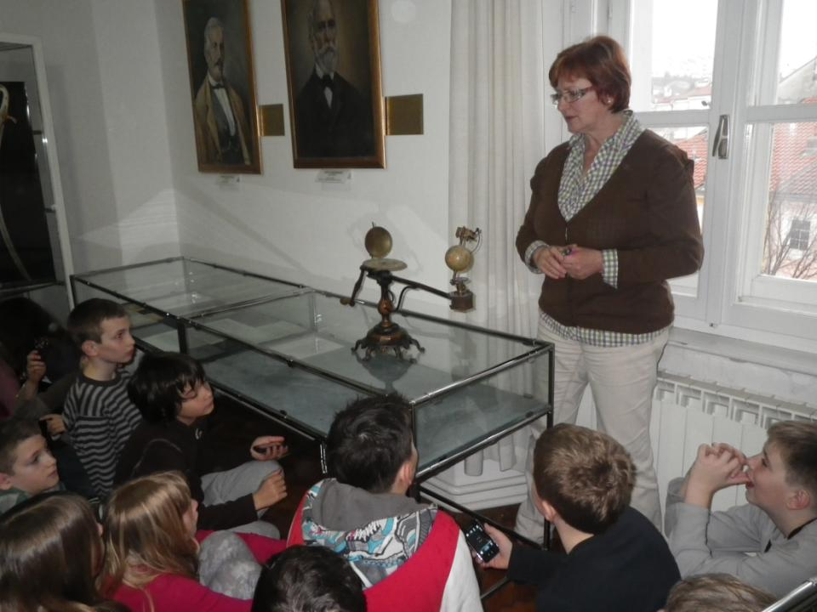
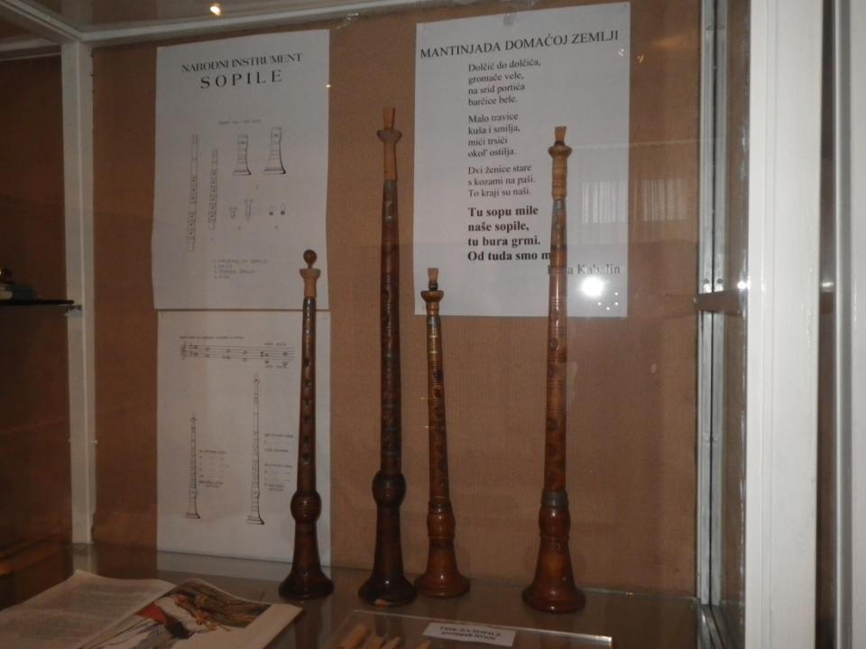
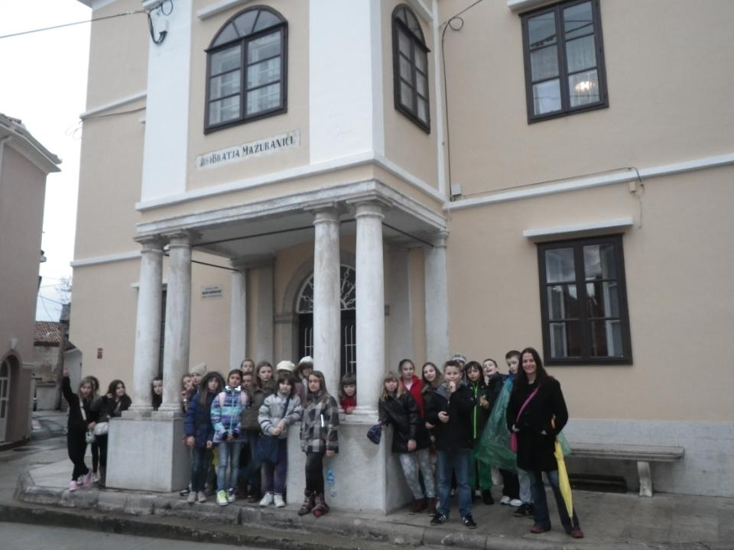
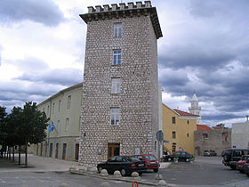
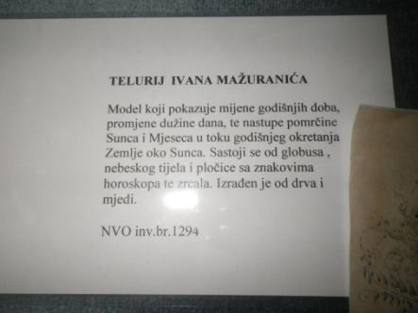
Pošto je nekada grad-tvrđava bio osnova naselja vrlo je vjerojatno grad bio nazvan Novi jer se nalazio nasuprot staroga, ali to je samo jedna od pretpostavki. Druga govori da je postojalo naselje Županjić-grad u Vinodolskoj dolini te premještanjem stanovnika na novo mjesto bliže moru počinju novo naselje nazivati Novigrad a kasnije Novi, Novi u Vinodolu, Novi Vinodol i na kraju sadašnji naziv Novi Vinodolski.

Slide 14
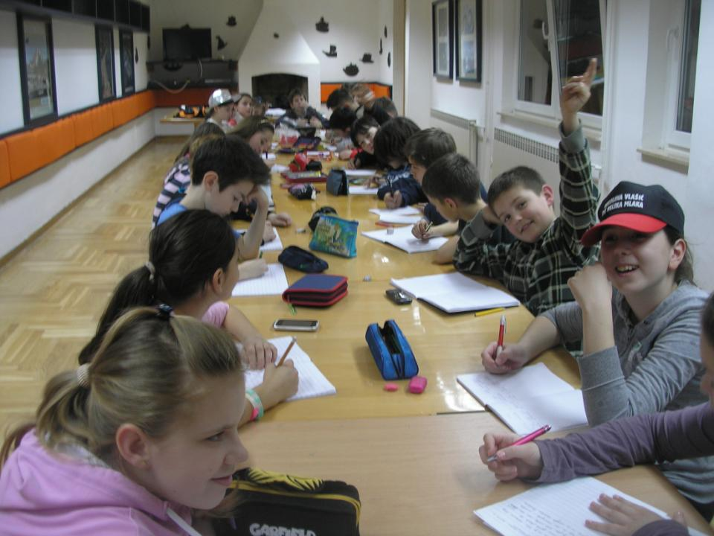
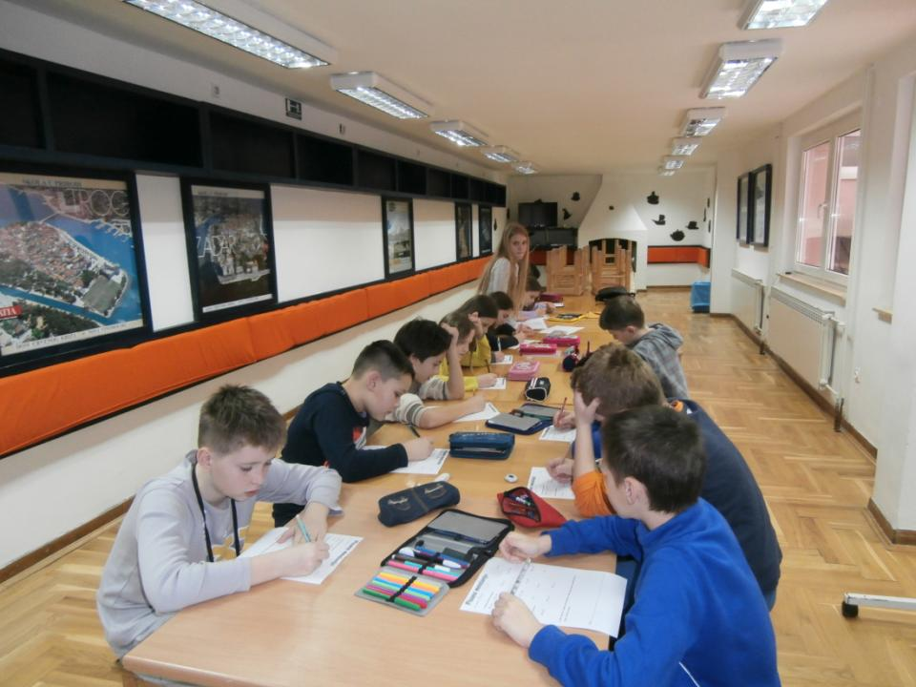
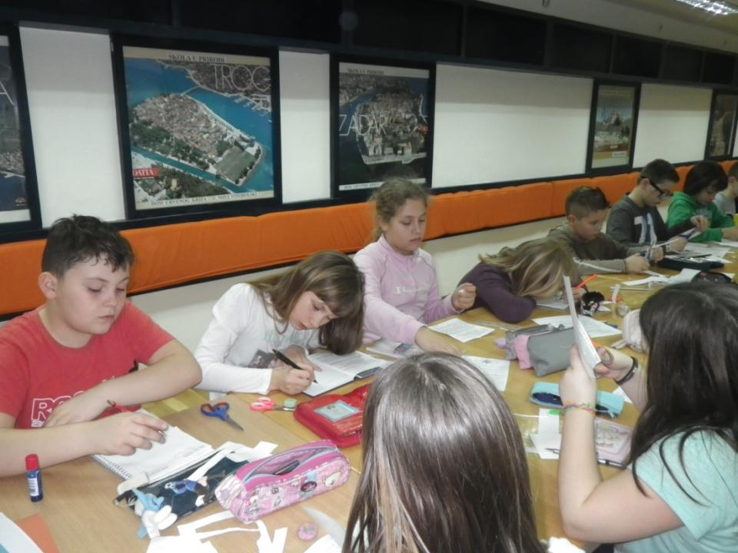
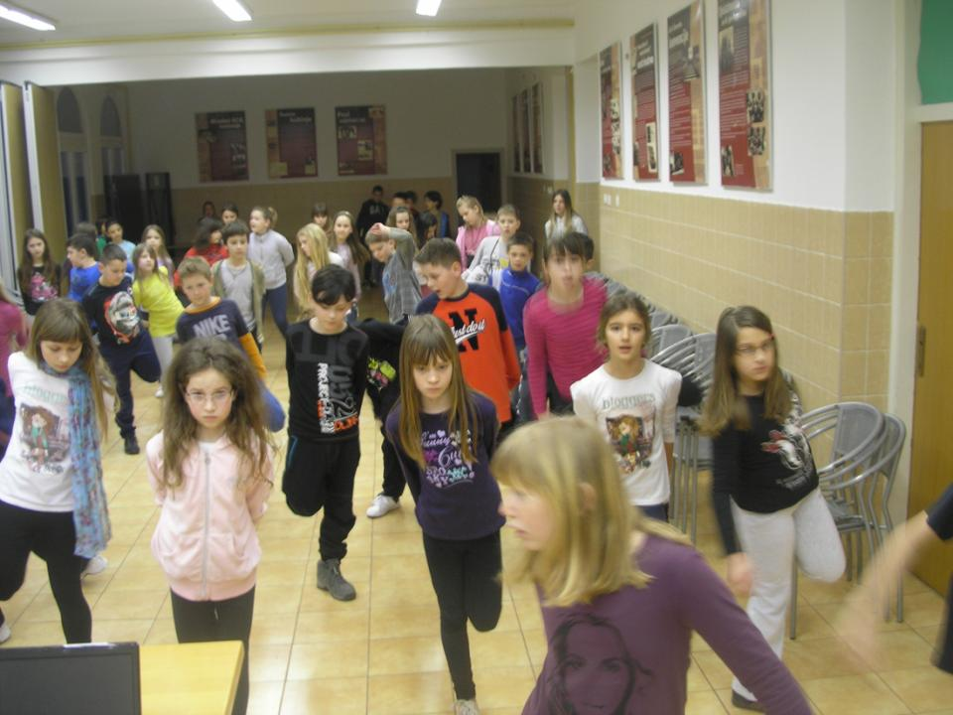
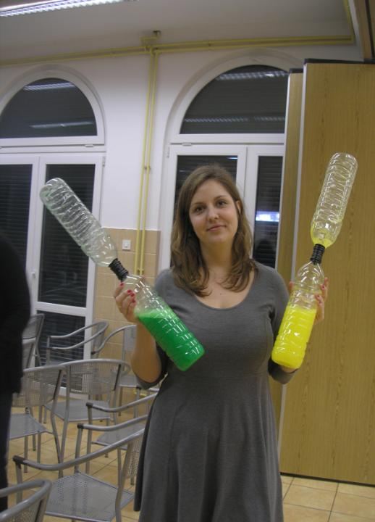
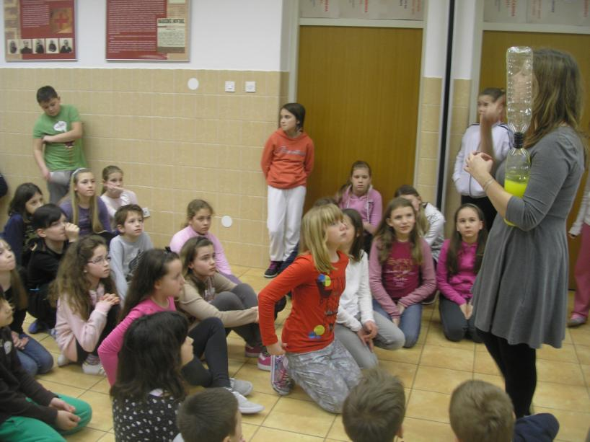
Aktivnosti
Radionica Crveni križ
Jutarnje tjelovježbe
Vjetrovi Jadrana
Ugrožene vrste na Jadranu
“ Ne rugaj se!” (ZO)

Slide 15
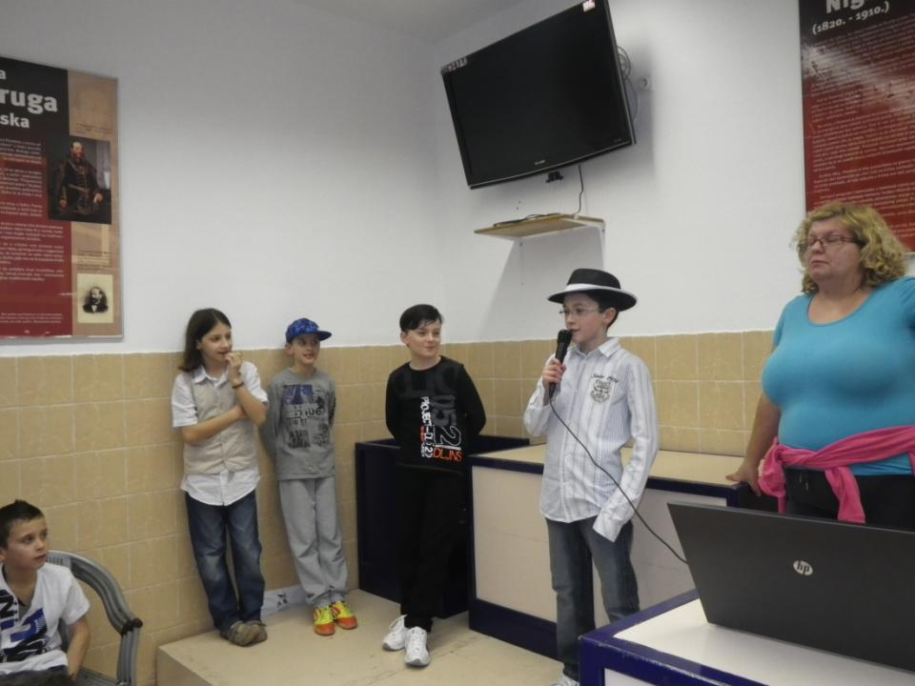
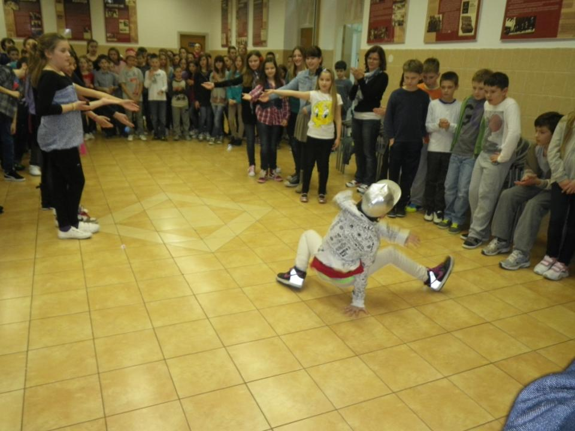
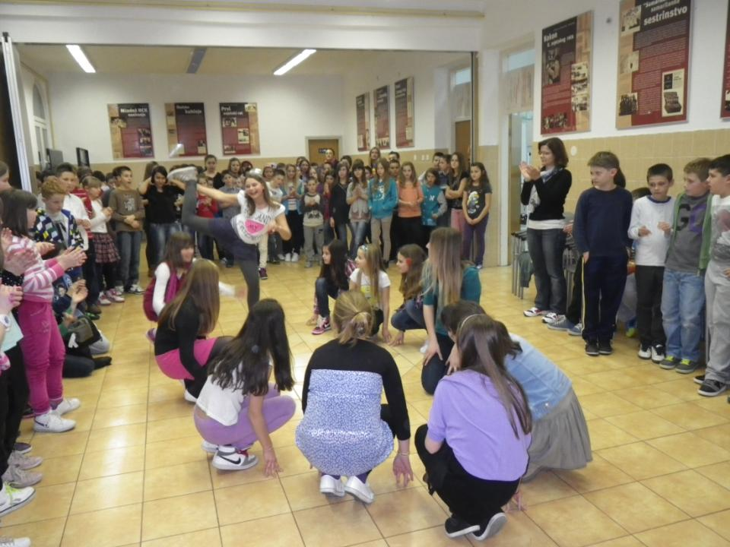
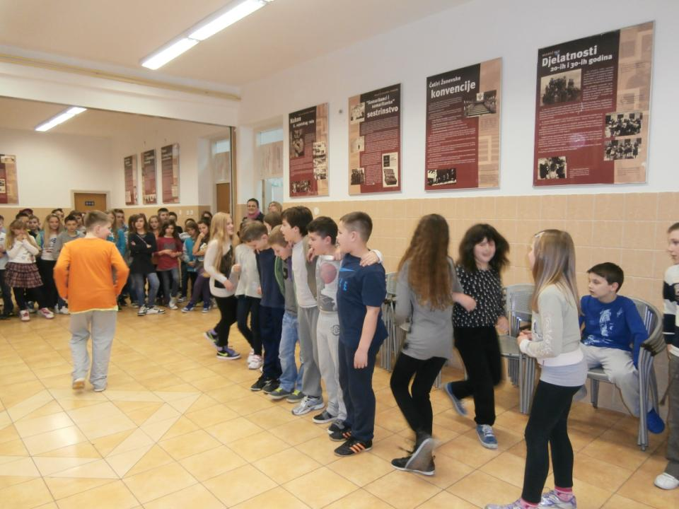
Predstavljanje škola

Slide 16
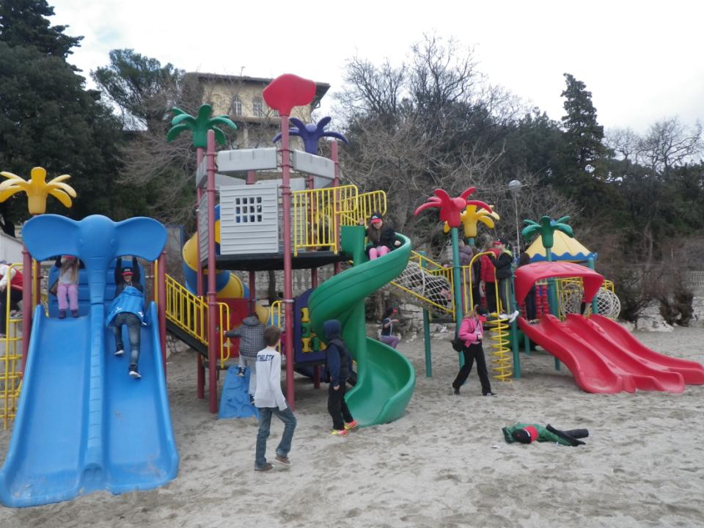
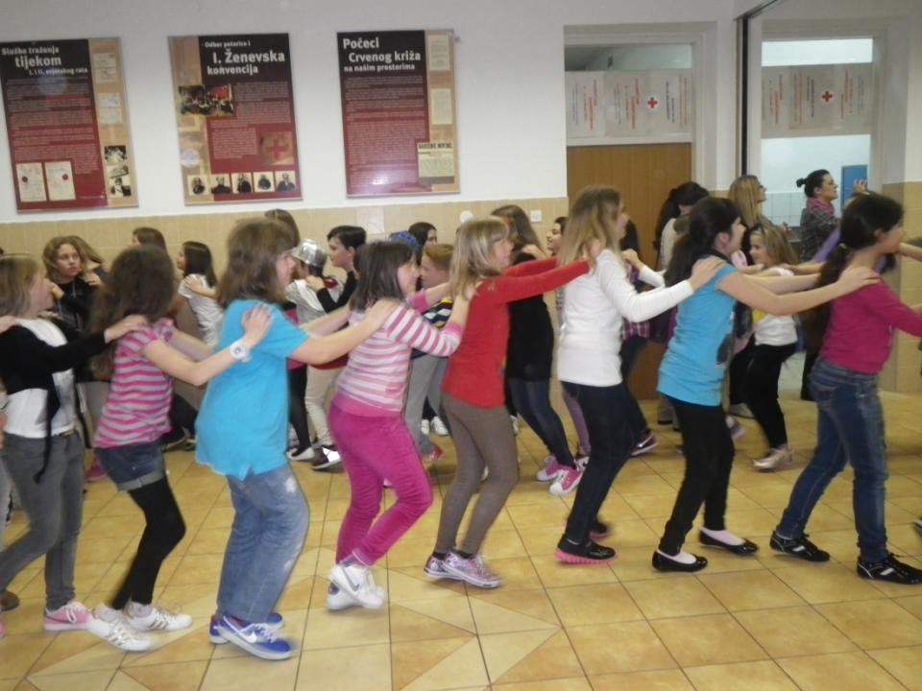
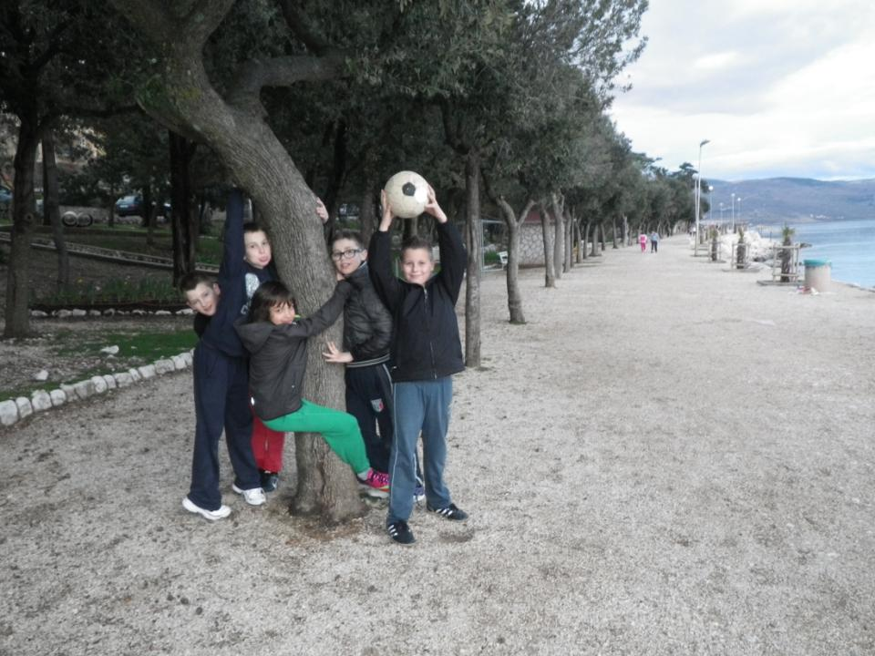
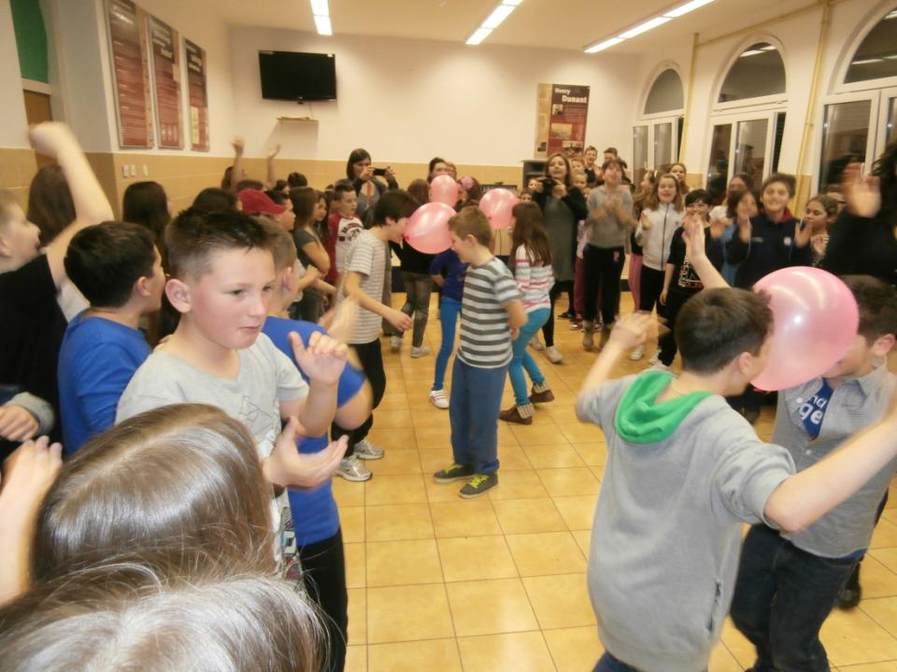
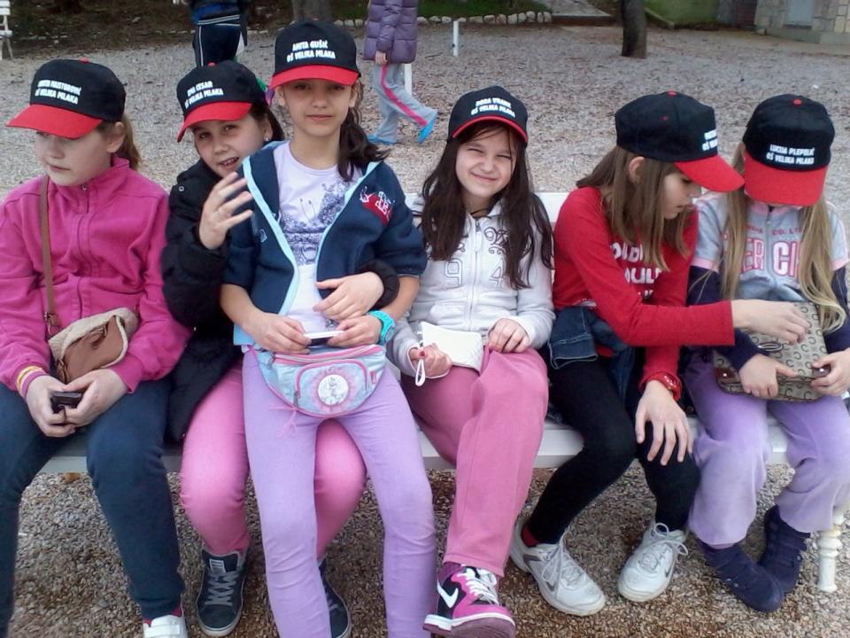
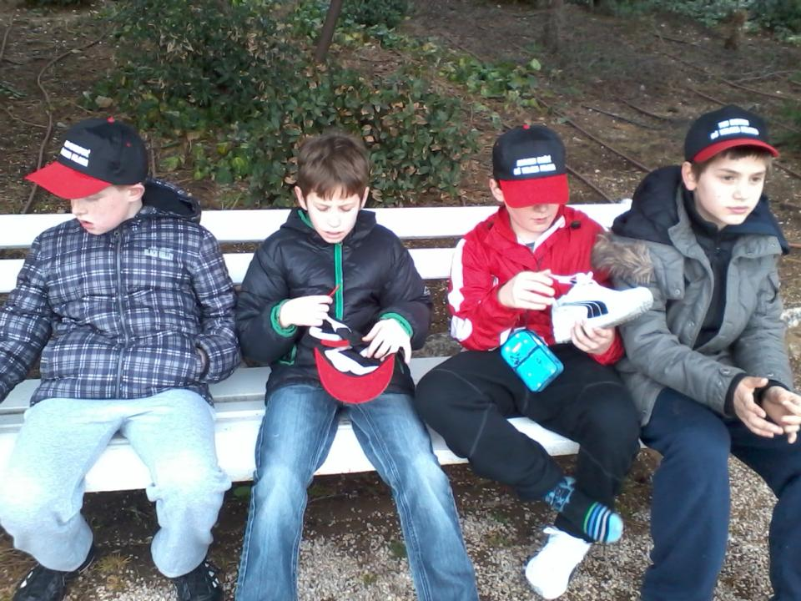
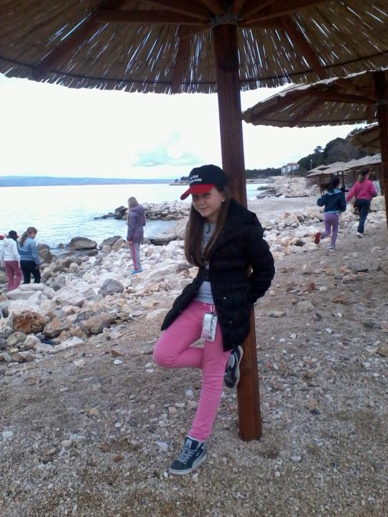
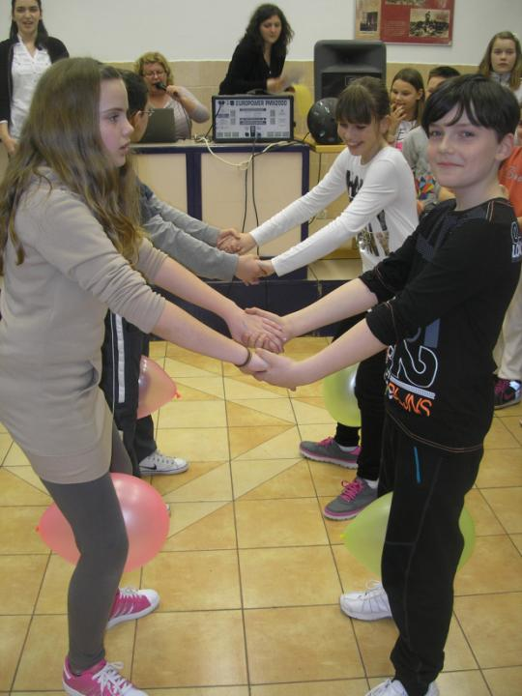
Slobodno vrijeme
Šetnje plažom
Igre na igralištu
Ples
Igre

Slide 17
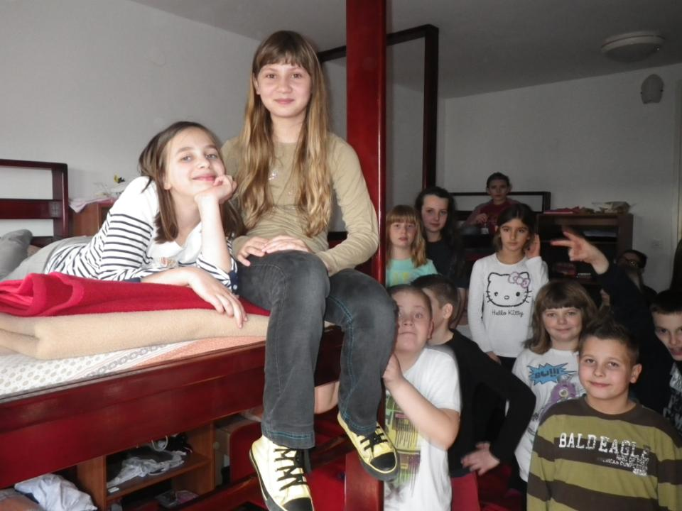
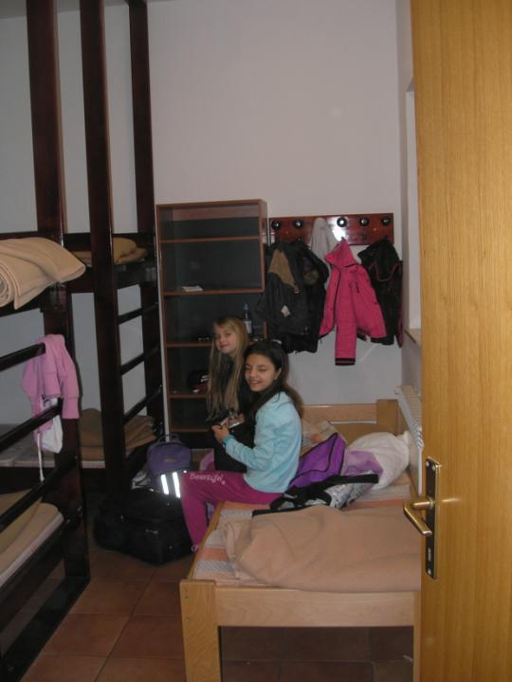
Druženje u sobama

Slide 18
Putujemo u Rijeku
Izlet na Trsat

Slide 19
Crikvenica - posjet akvarijumu

Slide 20
Knjiga utisaka

Slide 21
Povratak...

